Slide 1
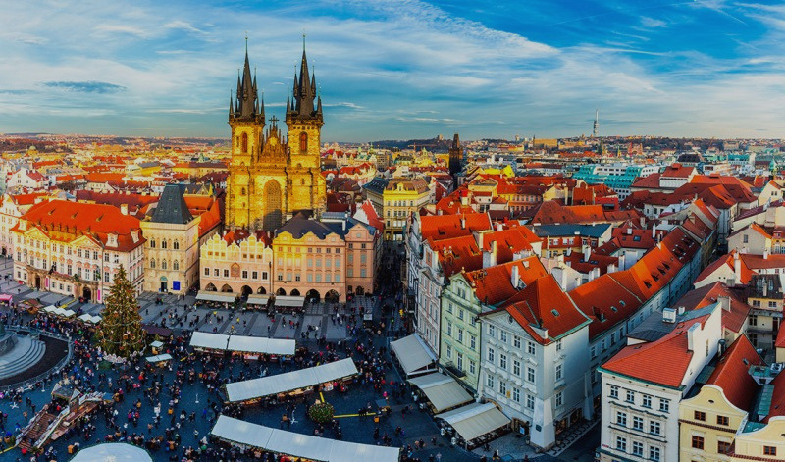
Национална кухня на Чехия

Slide 2

Чешката кухня е известна със своите богати вкусове, засищащи ястия и дългогодишни традиции. В нея се използват основно месо, картофи, различни зеленчуци, сосове и кнедли. Много от рецептите се предават от поколение на поколение и са неизменна част от празниците и семейните събирания.
Salford & Co.

Slide 3

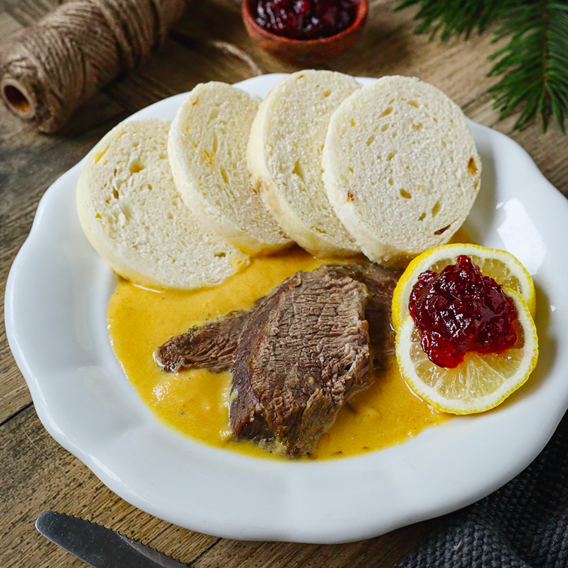
НАЦИОНАЛНОТО ЯСТИЕ
Svíčková na smetaně
Това е най-известното традиционно ястие в Чехия. Приготвя се от крехко телешко месо, поднесено със сметанов сос, приготвен от моркови, целина и лук. Ястието се сервира с традиционни чешки кнедли и често се украсява с резен лимон, сладко от боровинки и разбита сметана.
То присъства в почти всеки традиционен чешки ресторант и е символ на националната кухня.

Slide 4
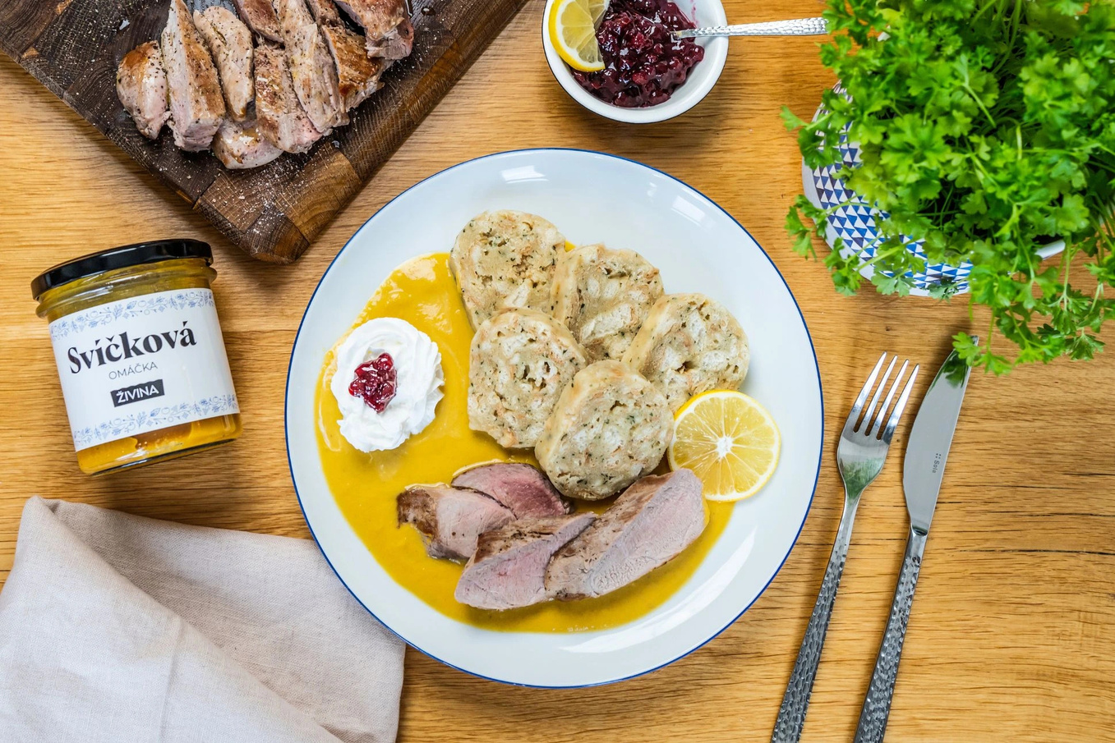
Рецепта
-Svíčková na smetaně
Начин на приготвяне:
Телешкото месо се запича до златисто. Зеленчуците се задушават и след това се пасират със сметана, докато се получи гладък сос. Накрая месото се поднася със соса и традиционните кнедли.
НЕОБХОДИМИ
ПРОДУКТИ
  телешко месо
  моркови
  целина
  лук
  масло
  сметана
  сол
  черен пипер
  кнедли

Slide 5
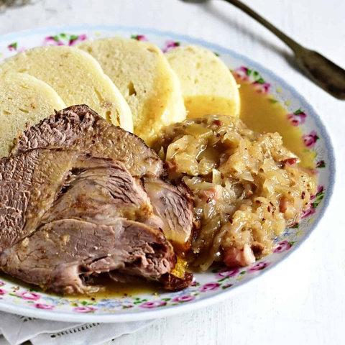
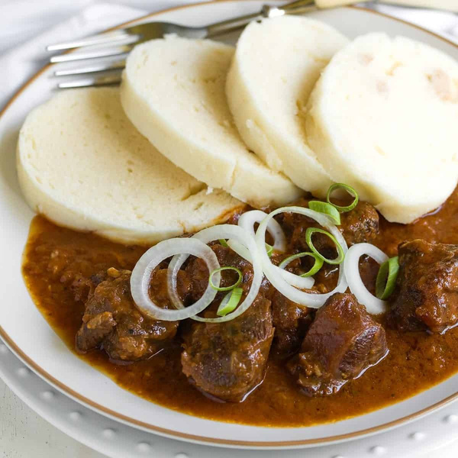
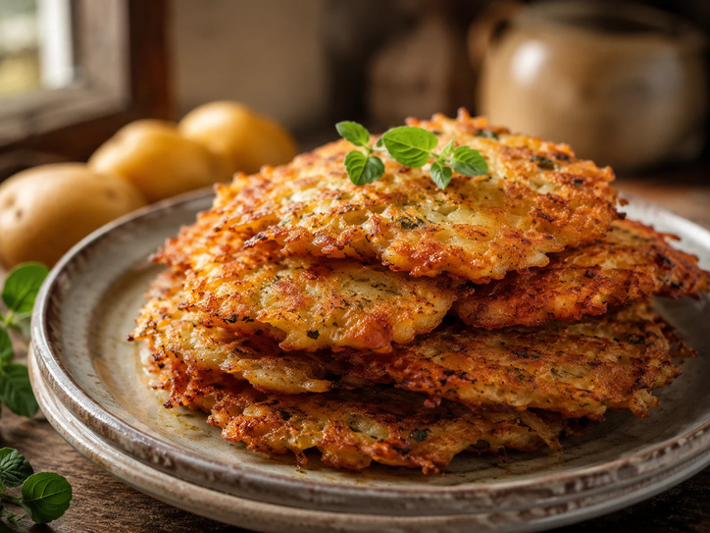
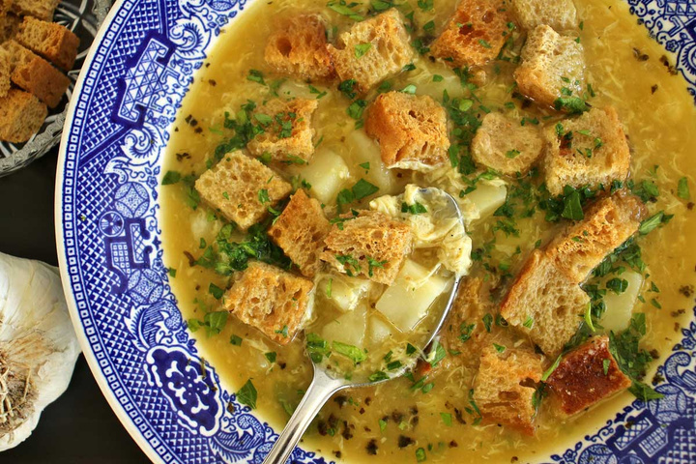
Най-популярни ястия
  Vepřo knedlo zelo – печено свинско месо с кисело зеле и кнедли;
  Guláš – ароматен гулаш с телешко месо;
  Bramboráky – картофени палачинки;
  Česnečka – традиционна чеснова супа.

Slide 6
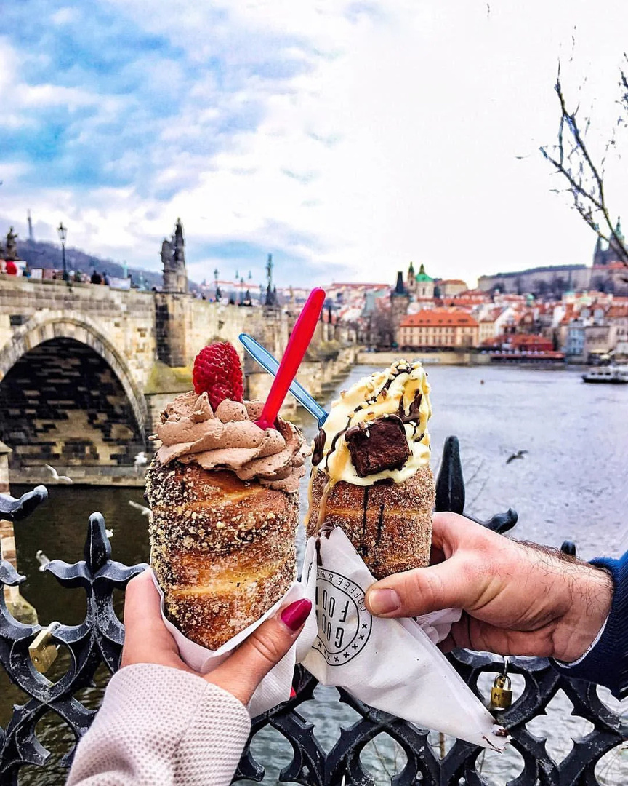
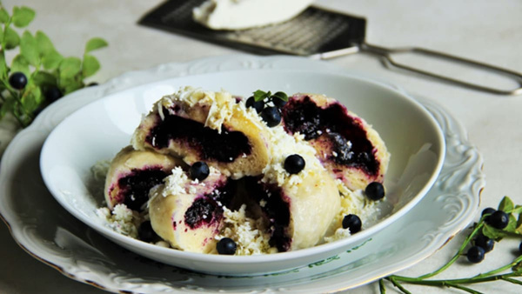
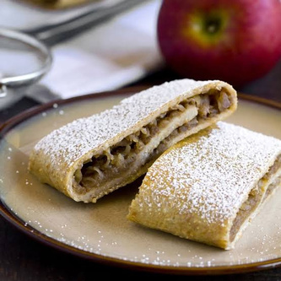
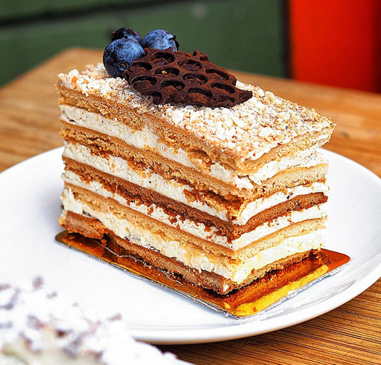
ДЕСЕРТИ
Най-популярните са:
  Koláče – сладки питки с различни пълнежи;
  Medovník – медена торта;
  Ovocné knedlíky – сладки плодови кнедли;
  Jablečný štrúdl – ябълков щрудел.
  Trdelník
Чехите обичат сладките изделия и предлагат голямо разнообразие от традиционни десерти.

Slide 7
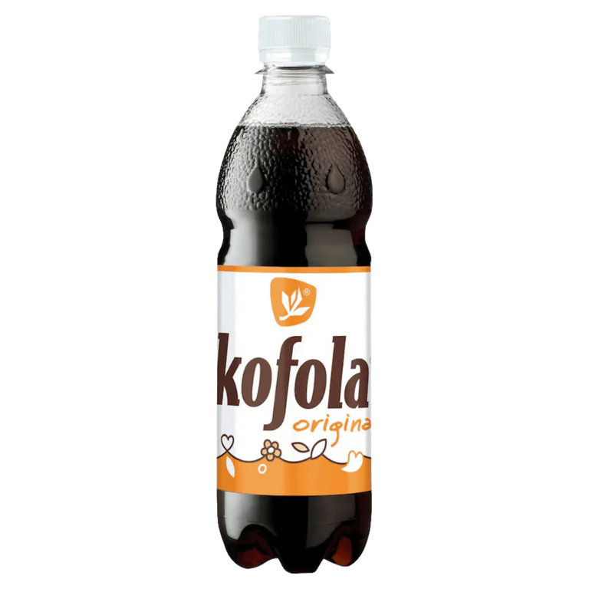
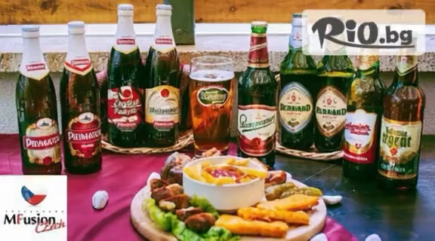
Напитки
Чехия е известна по целия свят с производството на бира и има дългогодишни традиции в пивоварството. Освен бира, популярна е и безалкохолната напитка Kofola, която е създадена в Чехословакия и се предлага в почти всички ресторанти и кафенета.
Чешката република е сред страните с най-висока консумация на бира в света.

Slide 8
КАКВО БИХ ИСКАЛА ДА ОПИТАМ?
  Svíčková na smetaně;
  Vepřo knedlo zelo;
  Guláš;
  Bramboráky;
  Koláče;
  Medovník;
  Trdelník;
  Kofola.

Slide 9
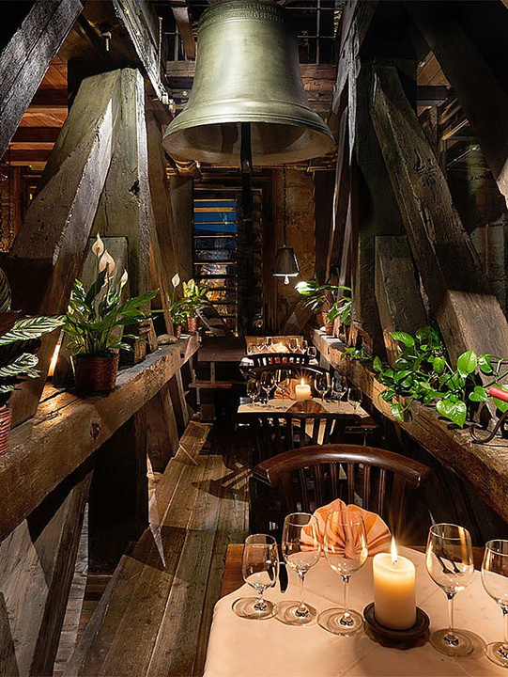
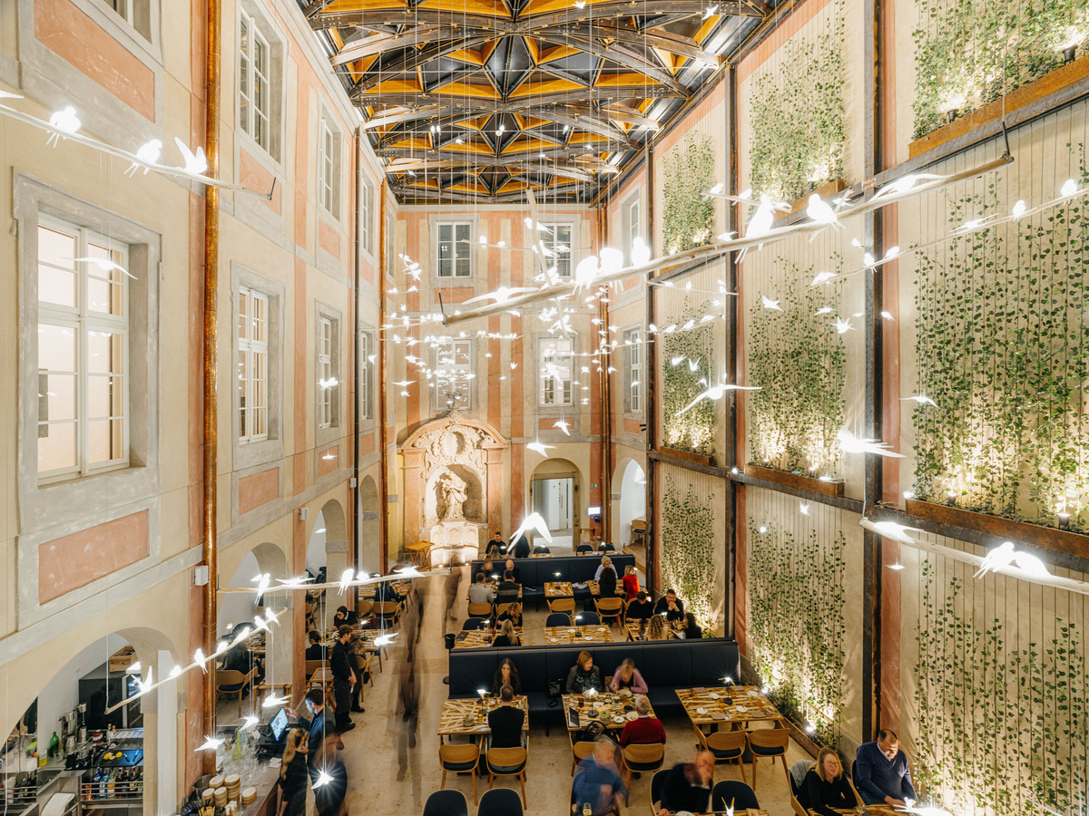
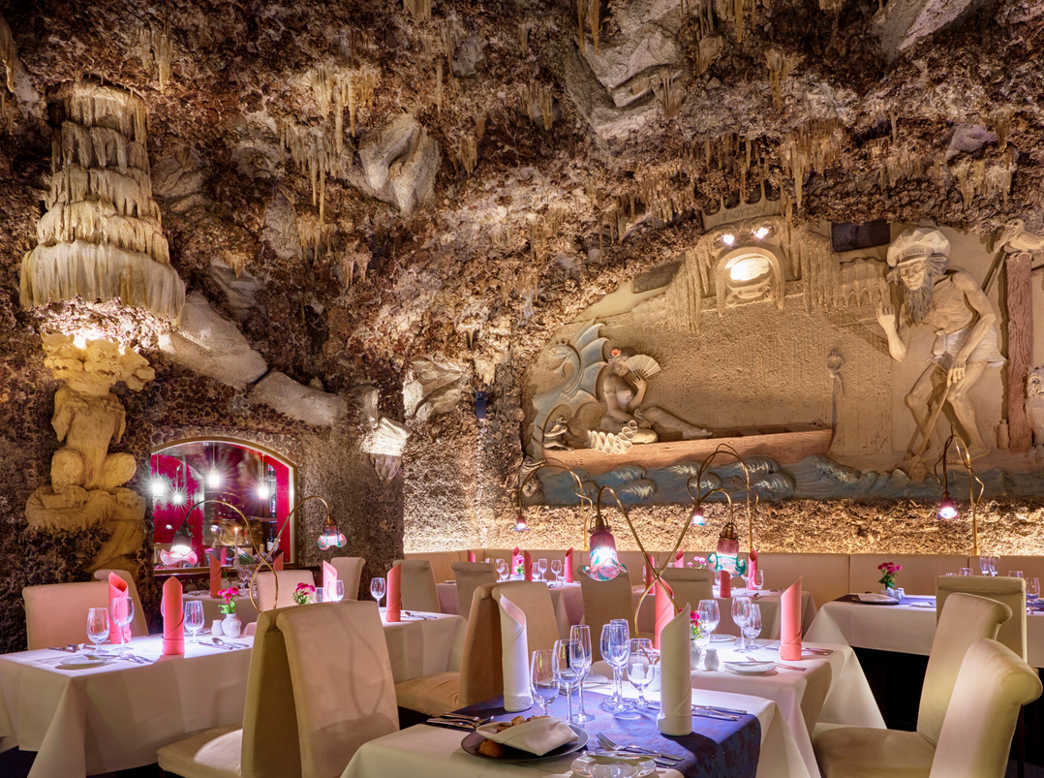
ИНТЕРЕСНИ ФАКТИ
  Чехия е една от страните с най-голяма консумация на бира в света.
  Кнедлите са една от най-характерните гарнитури в чешката кухня.
  Много традиционни рецепти се предават от поколение на поколение.
  В Прага има ресторанти, които приготвят ястия по рецепти на повече от 100 години.

Slide 10
Заключение
Чешката кухня е вкусна, разнооразна и богата на традиции. Тя е важна част от културата на страната и показва начина на живот на чешкия народ. Посещението ни в Чехия ще бъде чудесна възможност не само да разгледаме красиви места, но и да опитаме автентичните местни специалитети и да се запознаем с тяхната култура.
БЛАГОДАРЯ ЗА
ВНИМАНИЕТО!

